Slide 1
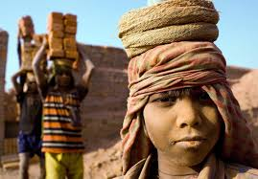
Lavoro minorile: negate infanzia e istruzione a milioni di bambini nel mondo
Attualmente sono 168 milioni i piccoli lavoratori in tutto il mondo. Il tweet del Papa: non rubare ai bambini la capacità di sognare
Prof. Francesco Cannizzaro Specialista in Pedagogia, Bioetica e Sessuologia

Slide 2
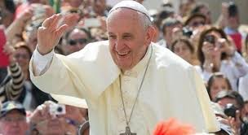
Lavoro minorile: negate infanzia e istruzione a milioni di bambini nel mondo
Il Papa: lasciamo che i sogni dei bambini crescano
Tema della Giornata 2019 è: "I bambini non dovrebbero lavorare nei campi, ma sui sogni". E anche Papa Francesco ha voluto fare sentire la sua voce.
Questo il suo tweet di oggi sull'account @Pontifex_it: "Come adulti non possiamo rubare ai bambini la capacità di sognare. Cerchiamo di favorire un contesto di speranza, dove i loro sogni crescano e si condividano: un sogno condiviso apre la via a un nuovo modo di vivere".

Slide 3
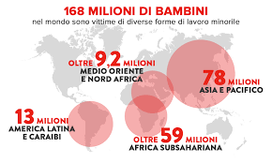
Lavoro minorile: negate infanzia e istruzione a milioni di bambini nel mondo

Slide 4
Lavoro minorile: negate infanzia e istruzione a milioni di bambini nel mondo
Sfruttamento del lavoro minorile: un fenomeno globale
Il lavoro minorile è un fenomeno dalle dimensioni importanti: Unicef e Save the Children ricordano che oggi nel mondo sono 168 milioni i bambini e gli adolescenti, tra i 5 e i 17 anni, vittime dello sfruttamento lavorativo, 1 su 10, in Africa 1 su 5.
E quasi la metà di essi sono impiegati in lavori duri e pericolosi che ne mettono a rischio la salute e la sicurezza, con gravi ripercussioni anche dal punto di vista psicologico.
Del fenomeno non è esente l’Italia dove, negli ultimi due anni, sono stati accertati 480 casi di occupazione irregolare, sia di minori italiani sia di stranieri, in particolare nei servizi di alloggio e ristorazione, quindi nel commercio, nelle attività manifatturiere e in agricoltura.
Un numero senza dubbio sottostimato, perché in Italia manca una rilevazione sistematica in grado di definirne la reale presenza.

Slide 5
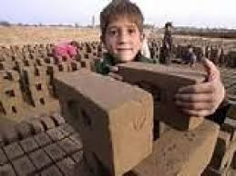
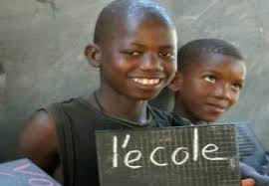
Lavoro minorile: negate infanzia e istruzione a milioni di bambini nel mondo
Il lavoro allontana i minori dalla scuola e da un futuro migliore
La Giornata mondiale contro il lavoro minorile che si celebra ogni anno il 12 giugno, ci dice che attualmente 64 milioni di bambine e 88 milioni di bambini si vedono sottrarre l'infanzia alla quale hanno diritto, privati della scuola e delle cure di cui hanno bisogno e dell'opportunità di costruire un futuro migliore per sé e per la propria famiglia.
Oltre 7 su 10 vengono impiegati in agricoltura, i restanti lavorano nel settore dei servizi o nell'industria, nelle miniere, nelle cave e nei lavori domestici: 15,5 milioni questi ultimi, forse i più esposti a vari pericoli.

Slide 6
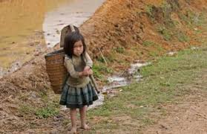
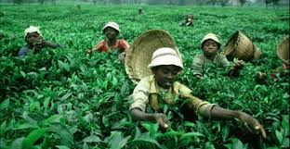
Lavoro minorile: negate infanzia e istruzione a milioni di bambini nel mondo
Le cause del lavoro minorile sono molteplici
La povertà è una delle principali: in molti paesi del mondo i genitori spingono i propri figli ad andare a lavorare per contribuire al sostentamento famigliare.
Ma ve ne sono altre: in alcune zone dell'Africa l'Aids/Hiv provoca la morte di milioni di persone, lasciando i bambini orfani e costringendoli a guadagnarsi da vivere da soli.
In altri paesi le cause del lavoro minorile, nello specifico quello delle bambine e delle ragazze, risiedono in una cultura che le discrimina: private del loro diritto all'educazione, sono relegate alla sfera domestica, vista come il luogo naturale che spetta loro, perché femmine.

Slide 7
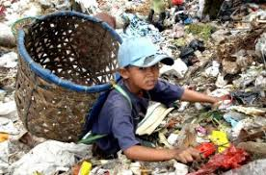
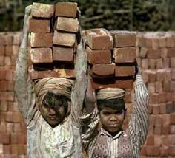
Lavoro minorile: negate infanzia e istruzione a milioni di bambini nel mondo
Bambini e bambine coinvolti nel lavoro in uguale numero
Il lavoro minorile è sia causa che conseguenza della povertà, rinforza le disuguaglianze e la discriminazione sociale. Impedisce il miglioramento delle condizioni di vita di una famiglia perché non fa altro che perpetuare lo stato delle cose.
Nelle sue forme peggiori, il lavoro minorile si trasforma in schiavitù, sfruttamento economico e sessuale, specie per le bambine, e può portare alla morte.
In quasi tutte le regioni del mondo i bambini e le bambine hanno le stesse probabilità di essere coinvolti in lavoro minorile, ad eccezione dell’America Latina e dei Caraibi dove i ragazzi hanno maggiori probabilità rispetto alle ragazze di svolgere un lavoro: il 13% dei ragazzi contro l’8% delle ragazze.

Slide 8
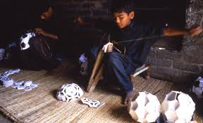
Lavoro minorile: negate infanzia e istruzione a milioni di bambini nel mondo
Bambini sfruttati perché ritenuti più adatti per certi lavori
Non accedendo alle opportunità educative, o anche formative, ovviamente il miglioramento della condizione economica della famiglia è molto difficile; non si fa altro che protrarre questo ciclo della povertà che non si riesce mai ad interrompere.
I bambini a volte sono ricercati proprio perché vengono pagati di meno, oppure vengono ritenuti più adatti per certe cose (es. la fabbricazione dei palloni). Senza ombra di dubbio, si può affermare che qualcuno
si arricchisce sulla loro pelle.

Slide 9
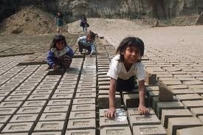
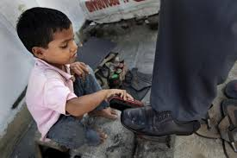
Lavoro minorile: negate infanzia e istruzione a milioni di bambini nel mondo
Il fenomeno ha dimensioni ancora inaccettabili
Il fenomeno dello sfruttamento minorile ha dimensioni ancora oggi inaccettabili, perché un bambino su dieci nel mondo è vittima dello sfruttamento lavorativo.
Sono ragazzi tra i 5 e i 17 anni a cui viene negata completamente l’infanzia: non possono andare a scuola, vengono sfruttati e svolgono delle attività estremamente pericolose e dannose per la loro incolumità fisica e per la loro salute.
Proprio per questo non si parla solo di lavoro ma di sfruttamento del lavoro minorile, perché sono impiegati anche in lavori in ambiti pericoli e in orari impossibili per la loro età

Slide 10
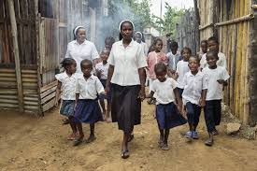
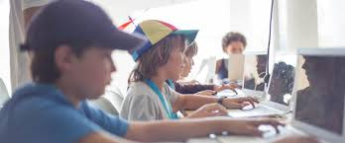
Lavoro minorile: negate infanzia e istruzione a milioni di bambini nel mondo
I bambini sfruttati non possono accedere alle attività educative
Fanno degli orari spesso massacranti – oltre le 12, 14 ore – e vengono impiegati in lavori molto pericolosi. Il 12 percento viene impiegato nel settore dell’industria, compreso quello delle miniere - ma anche in attività agricole - che può ovviamente risultare dannoso e pericoloso per i bambini e soprattutto perché i ragazzi non accedono alle attività educative che consentirebbe loro un futuro migliore e più dignitoso.
Quando si pensa a questi piccoli lavoratori nei Paesi poveri si pensa che sia anche normale, che in questo modo aiutino le loro famiglie.
Invece a lungo termine questo porta ancora più povertà

Slide 11
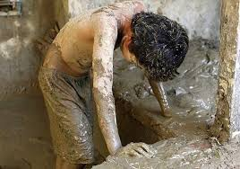
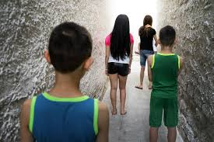
Lavoro minorile: negate infanzia e istruzione a milioni di bambini nel mondo
Il fenomeno riguarda anche i paesi industrializzati
Sebbene in alcune aree del mondo come l'Africa Sub-Sahariana il lavoro minorile sia più diffuso, non si deve pensare che riguardi solo i paesi più poveri.
Il fenomeno riguarda anche i paesi industrializzati. Qui i bambini, le bambine e gli adolescenti più a rischio sono i minori non accompagnati, quelli di origine rom, gli stranieri.
Vengono impiegati in diversi settori, come l'agricoltura, l'industria (ad esempio quella del tabacco), o anche nelle strade (come nell'accattonaggio o nella prostituzione).
Inoltre, l'aumento di famiglie povere a seguito della crisi economico-finanziaria del 2008 spinge a ipotizzare che il numero di adolescenti impiegati in una qualche forma di lavoro più o meno irregolare sia in aumento.

Slide 12
Lavoro minorile: negate infanzia e istruzione a milioni di bambini nel mondo
Anche in Italia c’è questo fenomeno ed è legato alla povertà assoluta, alla dispersione e all’abbandono scolastico
In Italia sono stati accertati 480 casi di illeciti riguardanti l’occupazione irregolare di bambini e adolescenti. Questo è un numero che riguarda gli ultimi due anni, ma si pensa che sia un numero assolutamente sottostimato.
Nel 2013 Save the Children, insieme all’Associazione Bruno Trentin, fece una ricerca sui minori tra i 7 e i 15 anni coinvolti nel fenomeno: è stato stimato un numero di 260 mila ragazzi e bambini.
Anche in Italia purtroppo ci sono problemi legati alla povertà – sono 1 milione e 200 mila i bambini che vivono in povertà assoluta nel nostro Paese – e alla dispersione scolastica, all’abbandono scolastico, questioni che devono trovare ancora delle soluzioni un po’ più efficaci.

Slide 13
Lavoro minorile: negate infanzia e istruzione a milioni di bambini nel mondo
Non bastano Trattati e Convenzioni
I progetti Frequenza200 in Italia si muovono nella stessa direzione: collaborare con le scuole e le famiglie per fornire un sostegno educativo a bambini, bambine e adolescenti e ridurre il fenomeno dell'abbandono scolastico.
Frequentare la scuola riduce infatti le possibilità di entrare in circuiti di lavoro minorile, ma fornisce anche le competenze per ottenere lavori migliori in futuro.
Non bastano quindi Trattati e Convenzioni che riconoscano e garantiscano i diritti dei bambini a livello formale, seppur importanti e fondamentali.
È necessario anche e soprattutto partire dal basso, agire a livello di comunità, cercando di fornire un'educazione accessibile e di qualità a tutti i bambini e le bambine, sensibilizzando genitori, insegnanti, stakeholders e istituzioni sull'importanza dell'educazione, rompendo stereotipi diffusi e combattendo tradizioni e norme che non tutelano i diritti di bambini, bambine e adolescenti.

Slide 14
Lavoro minorile: negate infanzia e istruzione a milioni di bambini nel mondo
Qualche piccolo progresso nella riduzione del lavoro minorile
Sradicare ogni forma di lavoro minorile entro il 2025, è uno degli obiettivi fissati dall’Agenda per lo Sviluppo Sostenibile delle Nazioni Unite ma, se non si farà qualcosa di più, in quella data vi saranno ancora 121 milioni di minori vittime di sfruttamento lavorativo.
L’Unicef ad esempio sostiene che “fra il 2008 e il 2012, il lavoro minorile è diminuito solo dell’1% e i progressi nella riduzione del lavoro delle ragazze sono stati il 50% in meno di quelli per i ragazzi”.
Qualche passo avanti comunque è stato fatto: per esempio, in India, fa sapere l’Unicef, 12 Stati hanno sviluppato, con il supporto dell’organizzazione, un piano d’azione contro il lavoro minorile e 8 hanno aumentato i loro programmi per prevenire e porre fine a questa pratica, mentre Save the Children cita l’esempio positivo di Cambogia e Vietnam.

Slide 15
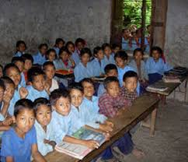
Lavoro minorile: negate infanzia e istruzione a milioni di bambini nel mondo
Lotta alla povertà e scolarizzazione contro lo sfruttamento
Secondo Filippo Ungaro, portavoce di Save the Children aumentare l’accesso all’istruzione e rafforzare le strategie di riduzione della povertà, sono le due misure che possono favorire la riduzione e l’eliminazione del lavoro minorile.
Fondamentale poi rendere i bambini visibili investendo nella raccolta dei dati relativi ad un fenomeno ancora troppo diffuso, come afferma lo stesso Ungaro.

Slide 16
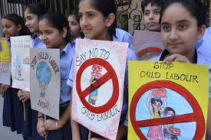
Lavoro minorile: negate infanzia e istruzione a milioni di bambini nel mondo
Dati incoraggianti ma c’è ancora tanto da fare
Dobbiamo partire da un dato di fatto: nel Duemila il lavoro minorile coinvolgeva 246 milioni tra bambini e bambine, quindi 94 milioni in più rispetto alla situazione attuale.
Dei miglioramenti sono stati fatti, e quando gli Stati, la comunità internazionale decidono di fare degli investimenti mirati, quando c’è una volontà politica per affrontare il problema, spesso vengono trovate delle soluzioni molto importanti.
Ci sono dei Paesi che hanno fatto dei giganteschi passi in avanti: la Cambogia, il Vietnam; hanno migliorato tantissimo questo tipo di problematica. Tuttavia, purtroppo, ancora oggi siamo ben lontani dall’eliminare il problema.
Quindi sono i Paesi, i governi, che devono mettere in atto misure, leggi, azioni di sostegno alle famiglie per eliminare o diminuire questo sfruttamento.

Slide 17
Lavoro minorile: negate infanzia e istruzione a milioni di bambini nel mondo
Per contrastare il lavoro minorile l'arma fondamentale è quella di garantire un'educazione di qualità a tutti i bambini e le bambine.
Per questo la onlus WeWorld è impegnata da anni sul tema dell'educazione in Italia e nel mondo, perché solo garantendo l'accesso a un'istruzione di qualità e contrastando la dispersione scolastica si può contribuire a ridurre lo sfruttamento lavorativo dei bambini e degli adolescenti.
Se sono messi nelle condizioni di poter andare a scuola e se esistono strumenti di supporto al loro percorso scolastico, allora i bambini e gli adolescenti sono in misura minore a rischio di abbandonare la scuola e di venire inseriti in circuiti di sfruttamento lavorativo.
I progetti di WeWorld in Brasile, Kenya, Tanzania, Benin, India, Cambogia, e Nepal hanno proprio queste finalità: costruire edifici scolastici accoglienti, fornire materiale didattico e ludico-educativo.
Aiutare i bambini e le famiglie in difficoltà economiche promuovendo l'empowerment delle donne e di conseguenza riducendo le possibilità che anche i/le figli/e vadano a lavorare, sensibilizzare i genitori sull'importanza dell'istruzione e rendere i bambini consapevoli dei propri diritti.

Slide 18
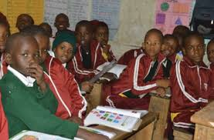
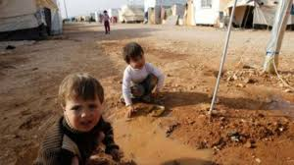
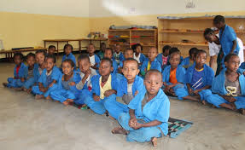
Lavoro minorile: negate infanzia e istruzione a milioni di bambini nel mondo
Due sfide da vincere insieme
Gli aspetti cardine nei quali si devono concentrare gli investimenti sono fondamentalmente due: la povertà, quindi lottare, combattere la povertà, dare gli strumenti alle famiglie per poter migliorare la propria condizione economica e, secondo, l’offerta formativa-educativa, quindi permettere ai ragazzi di frequentare le scuole.

Slide 19
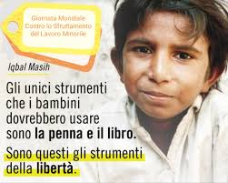
Lavoro minorile: negate infanzia e istruzione a milioni di bambini nel mondo
Non dimentichiamo IQBAL il piccolo grande eroe
FINE

